Slide 1
ЭКОНОМИЧЕСКИЕ РАЙОНЫ КАЗАХСТАНА.
ЦЕНТРАЛЬНЫЙ КАЗАХСТАН

Slide 2
СОСТАВ РЕГИОНА:
Карагандинская область
Площадь 428 тыс. км.кв.
Население – 1,3339 млн. чел. (9%).
Средняя плотность – 3,1 чел/км.кв.

Slide 3
Вспомните:
- в каких природных зонах расположен ЦК;
- протекают ли по территории крупные реки, есть ли озёра?
- Каими полезными ископаемыми богат регион;
- какой имеет рельеф?

Slide 4
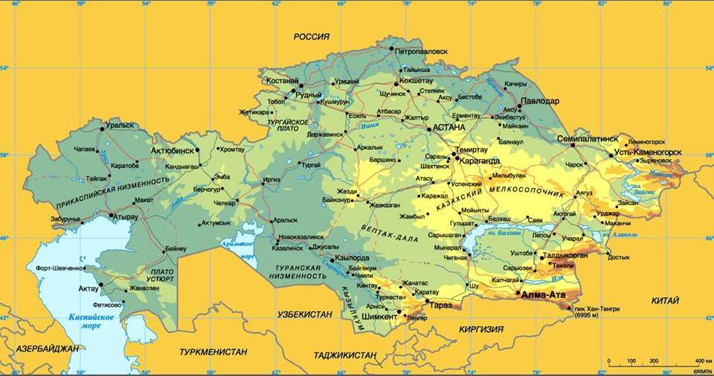
Физическая карта Казахстана

Slide 5
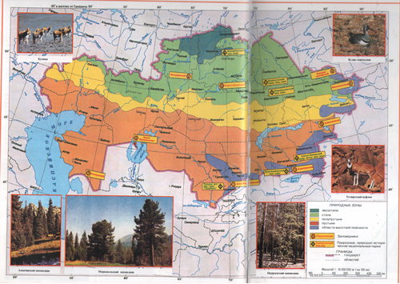

Slide 6
Определите по карте с какими другими экономическими регионами граничит ЦК?

Slide 10
ЭКОНОМИЧЕСКИЕ РАЙОНЫ КАЗАХСТАНА.
ВОСТОЧНЫЙ
КАЗАХСТАН

Slide 11
СОСТАВ РЕГИОНА:
Восточно-Казахстанская область
Площадь 283 тыс. км.кв.
Население – 1,425 млн. чел. (9%).
Средняя плотность – 5 чел/км.кв.

Slide 12
Вспомните:
- в каких природных зонах расположен ЦК;
- протекают ли по территории крупные реки, есть ли озёра?
- Каими полезными ископаемыми богат регион;
- какой имеет рельеф?

Slide 13
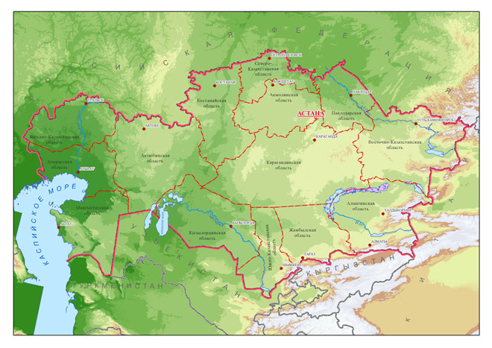

Slide 14
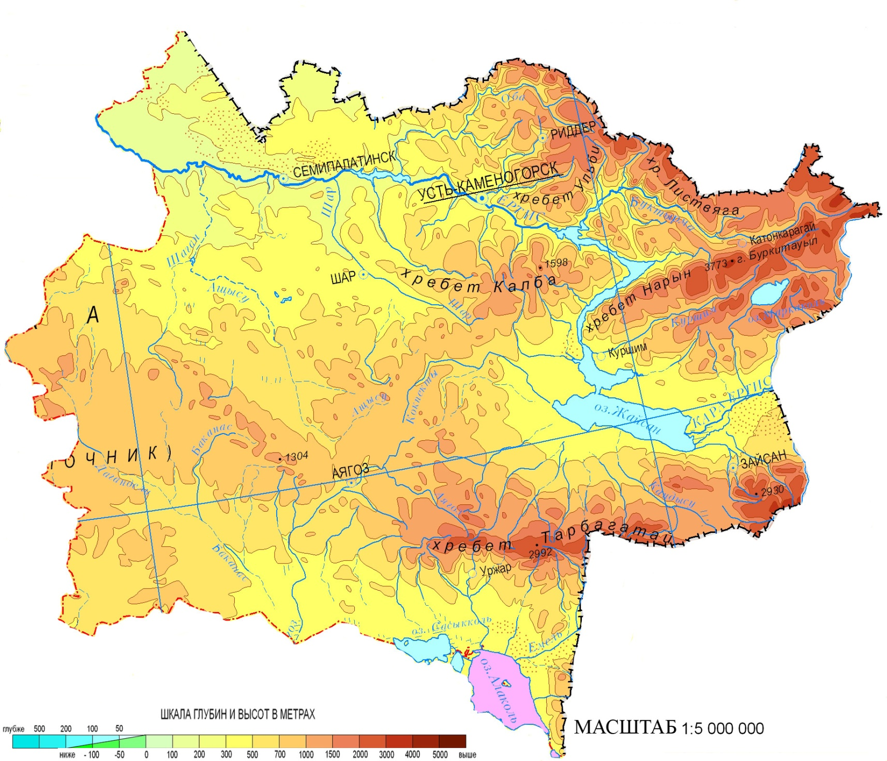
Физическая карта

Slide 15
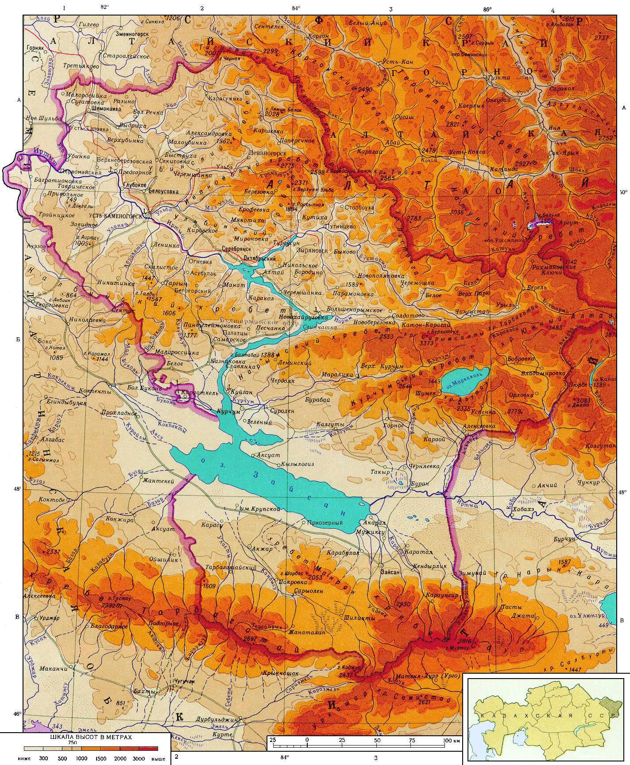
Реки Иртыш, Бухтарма.
Озёра Зайсан, Маркаколь.
Гора Белуха 4509м.
Горные хребты: Нарын, Листвяга, Курчум, Холзун, Ульбинский. Горы Чингистау.
Калбинский хребет.

Slide 17
С какими регионами граничит ВК ?

Slide 21
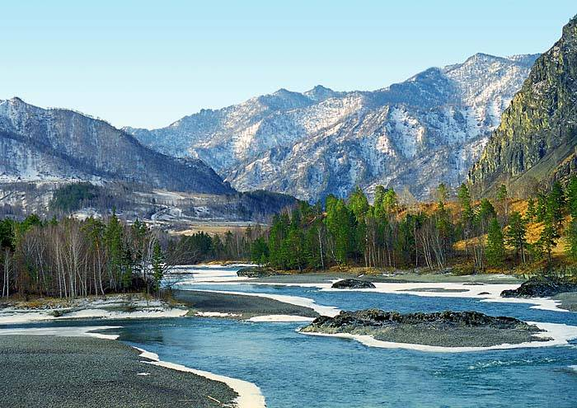

Slide 22
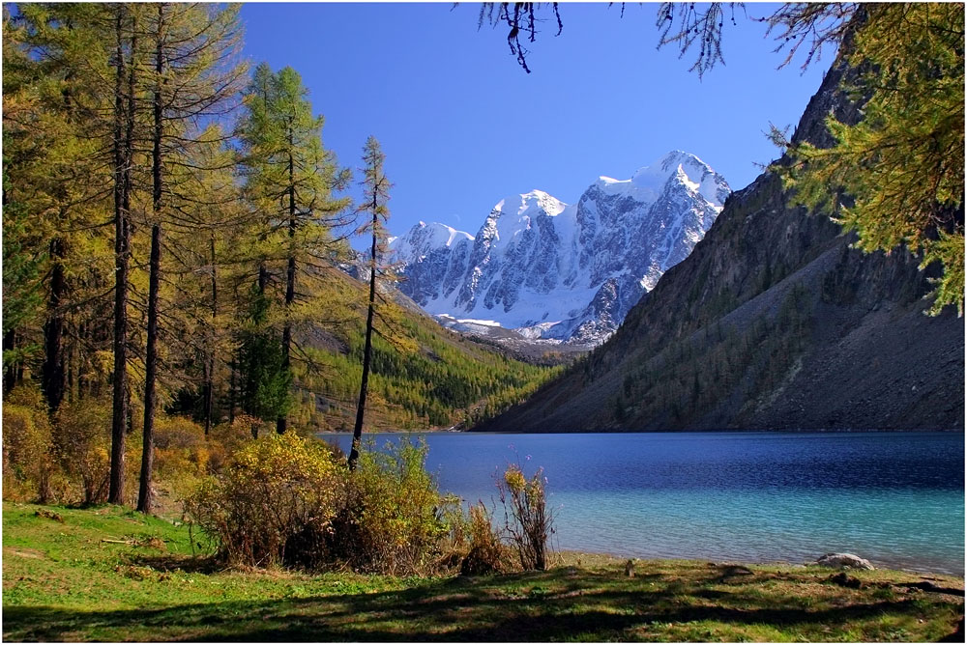

Slide 23
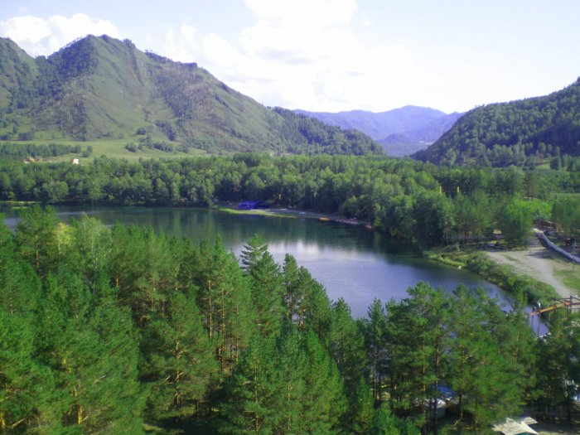

Slide 24
Первые промышленные предприятия на Алтае возникли в 18 веке. Добыча золота, серебра.

Slide 25
Сегодня в Вост.Казахстане добывают 32 вида цветных металлов: свинца – 66%, цинка – 75%, меди – 30%, золота – 57%, серебра – 36%, аффинажного золота – 81%, титана – 100% из всех, что добываются в Казахстане.

Slide 26
Усть-Каменогорский свинцово-цинковый и Риддерский полиметалический комбинаты (попутное извлечение серы).
Зыряновский свинцовый комбинат.
Ульбинский комбинат по производству топлива для АЭС (урановый порошок).
Усть-Каменогорский титано-магниевый комбинат.
Золотодобывающий Бакырчинский комбинат.
Угледобывающий карьер Каражара.

Slide 27
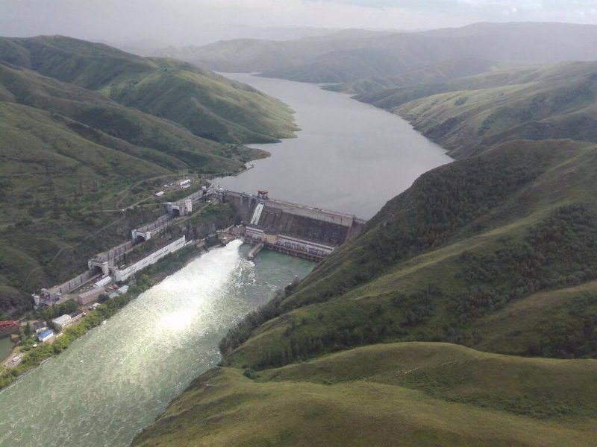
Электроэнергетика.

Slide 28
Усть-Каменогорская ГЭС, Бухтарминская ГЭС, Шульбинская ГЭС.

Slide 29
Машиностроение:
Завод «Востокмаш» в Усть-Каменогорске, выпуск буровых машин, горно-шахтного оборудования, лебёдок.
Усть-Каменогорский конденсаторный завод.
«Азия Авто» выпуск автомобилей «Нива», «Шкода».

Slide 30
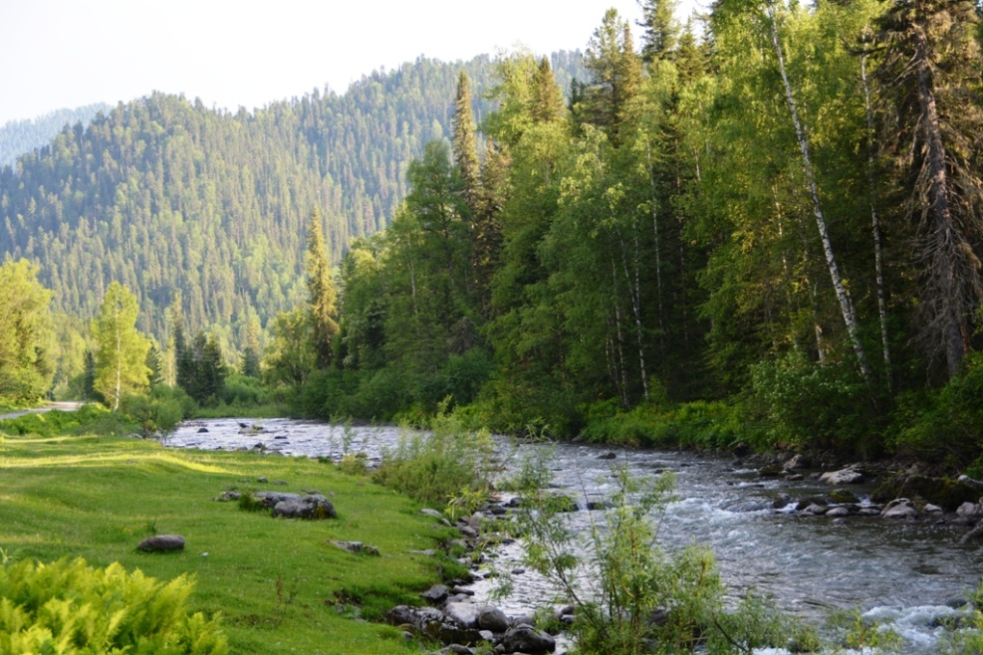
* Усть-Каменогорский и Семипалатинский цементные заводы.
* Усть-Каменогорский, Риддерский,
Зыряновский, Семипалатинский, Шемонаихинский деревообрабатывающий комбинаты.
* Семипалатинский мясокомбинат.

Slide 31
Сельское хозяйство
Ведущая отрасль – животноводство. Мясошерстное овцеводство.
В растениеводстве – 80% подсолнечника выращиваеся в ВК.
Пчеловодство.
Мараловодство.

Slide 32
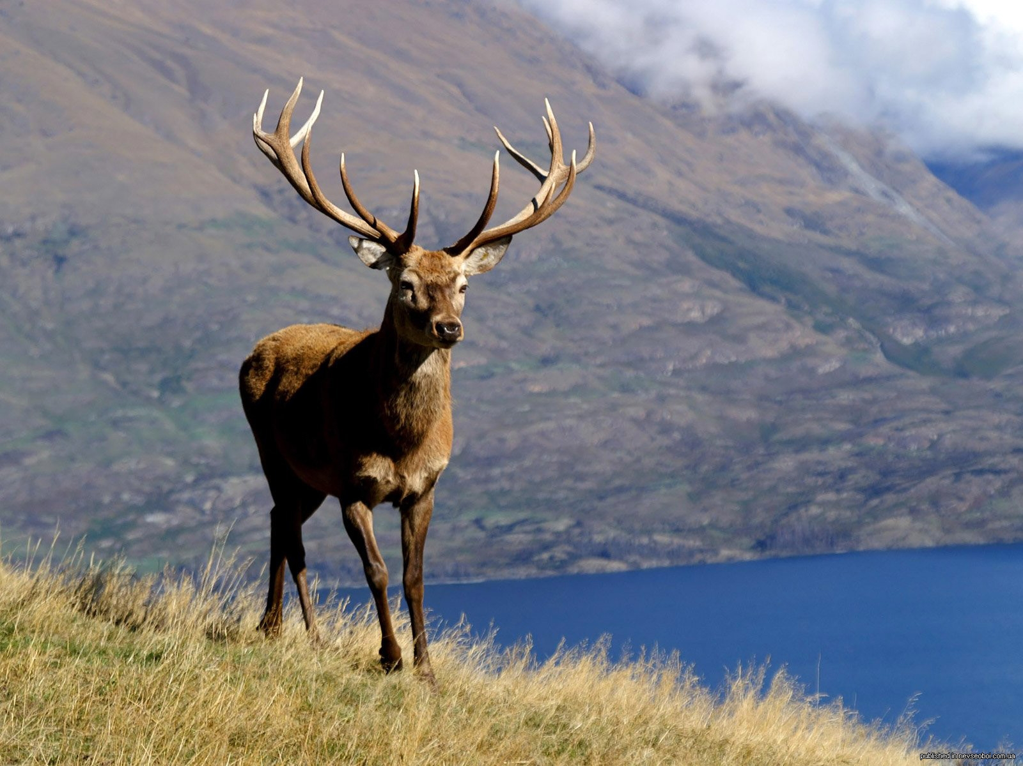

Slide 33
Совместите полезные ископаемые и месторождения на которых они добываются.
1 | Бакырчик | А | Уголь
2 | Риддерское | Б | Полиметаллы
3 | Николаевское | В | Золото
4 | Сатпаевское | Г | Медь
5 | Каражара | д | Титан

Slide 34
Экономический район
ЗАПАДНЫЙ КАЗАХСТАН

Slide 35
СОСТАВ РЕГИОНА:
.
Актюбинская, Атырауская, Западно-Казахстанская, Мангыстауская области.
Площадь 736 тыс. км.кв.
Население – 2, 179 млн. чел. (15%).
Средняя плотность – 3 чел/км.кв.

Slide 36
С какими регионами граничит ЗК ?

Slide 37
Вспомните:
- в каких природных зонах расположен ЗК;
- протекают ли по территории крупные реки, есть ли озёра?
- Каими полезными ископаемыми богат регион;
- какой имеет рельеф?

Slide 38
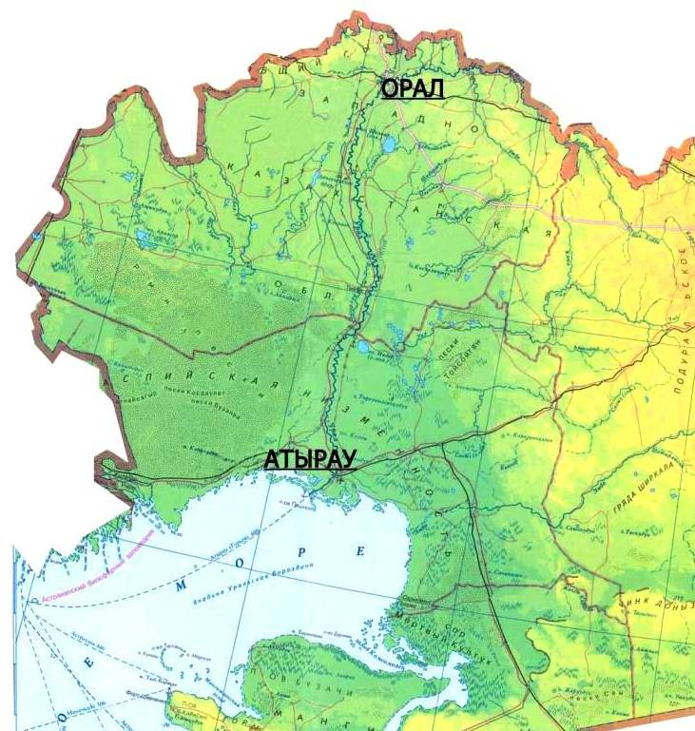
Какие реки встречаются в регионе?
?
?

Slide 39
Рельеф казахстанской части Восточно-Европейской равнины:
Общий Сырт
Урало-Эмбинское (Предуральское) плато
Прикаспийская низменность
.
Горы МУГОДЖАРЫ и МАНГЫСТАУ
Плато Устюрт и впадина Кара-Гие
На каком уровне расположено Каспийское море ?

Slide 40
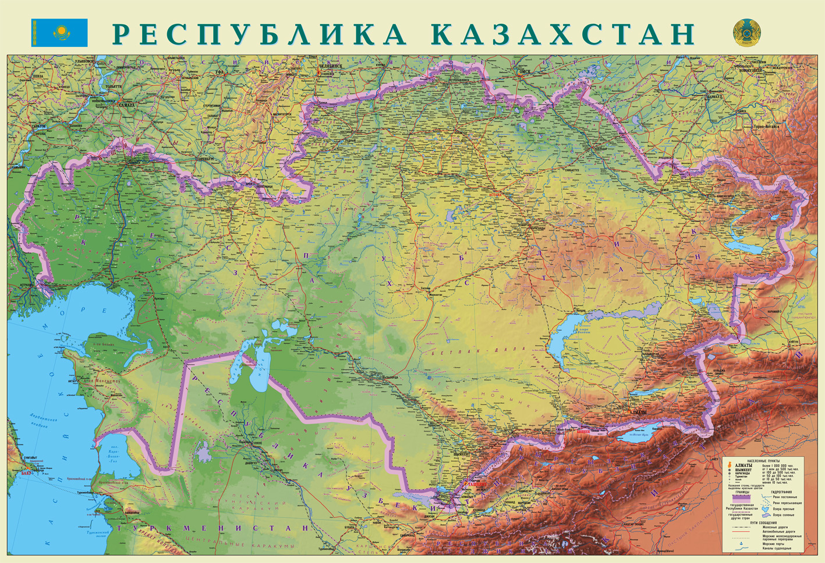

Slide 41
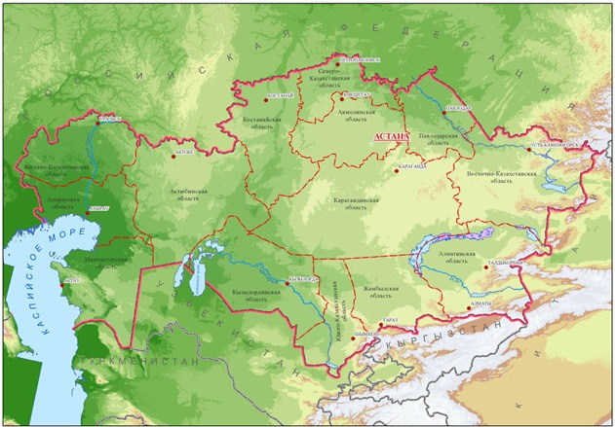
Общий
сырт
Мугоджары
Эмбинское
плато
Прикаспийская
низменность

Slide 42
Определите месторождения нефти, газа, хрома, никеля.

Slide 43
Природные зоны

Slide 44
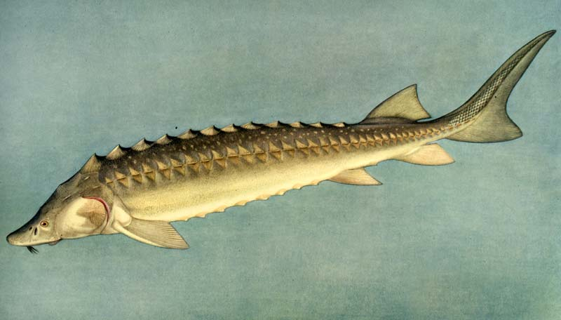

Slide 45
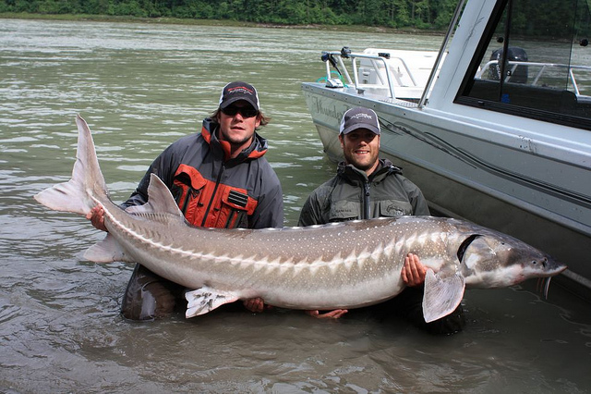
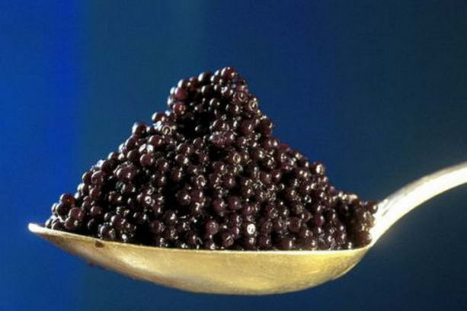

Slide 46
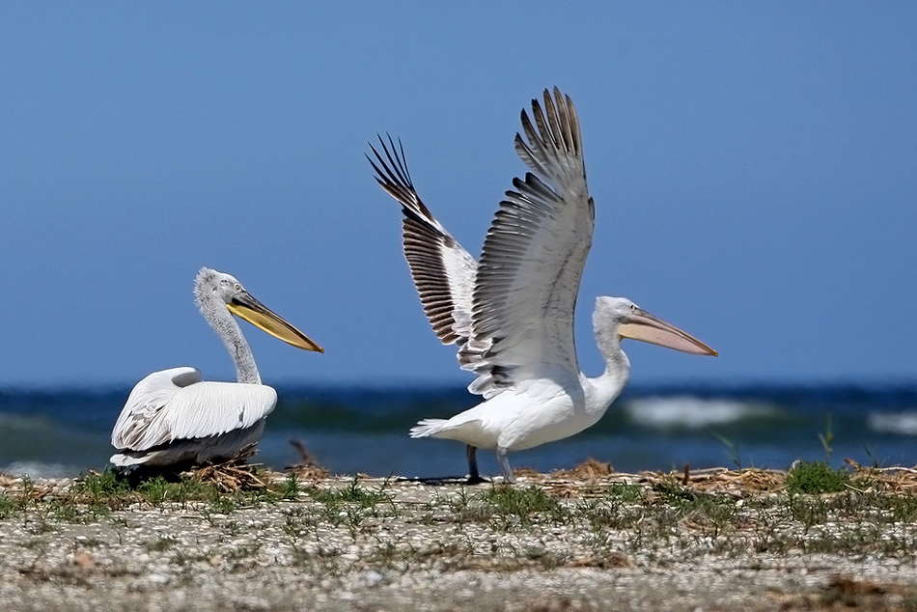

Slide 47
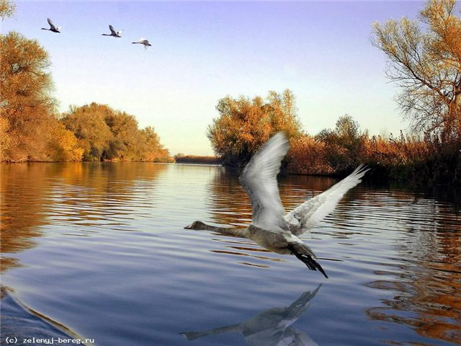

Slide 48
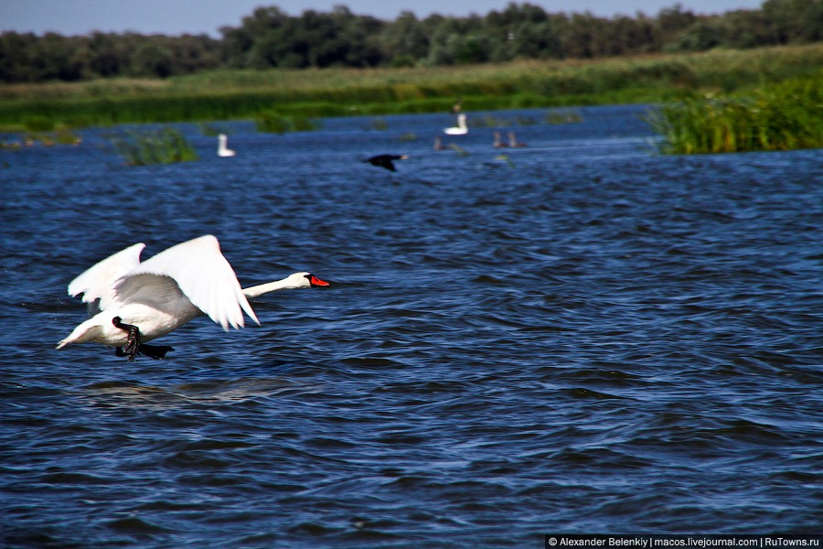

Slide 49
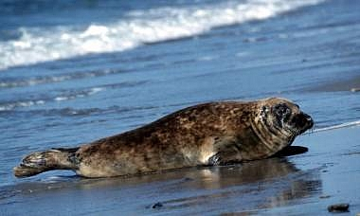

Slide 50
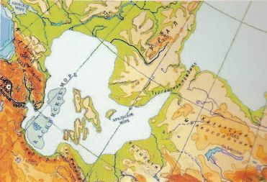
Древний Каспий
Северный
Ледовитый
океан

Slide 51
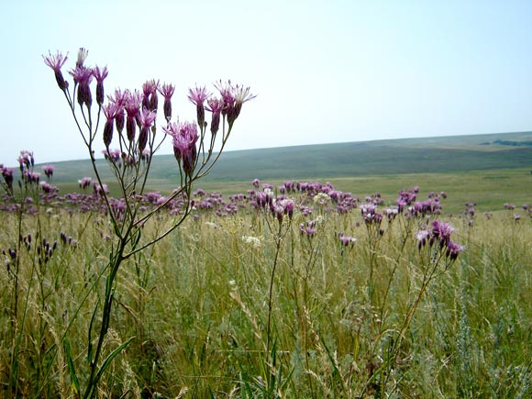
Общий сырт

Slide 52
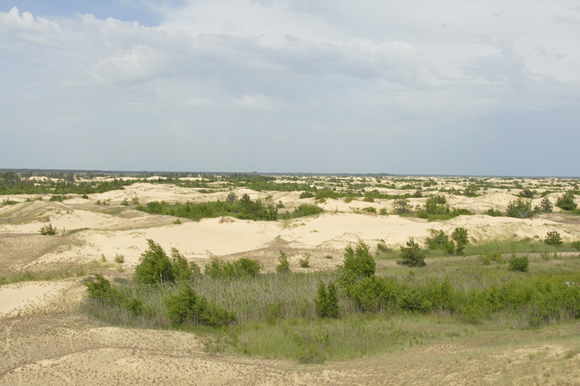
Прикаспийская низменность

Slide 53
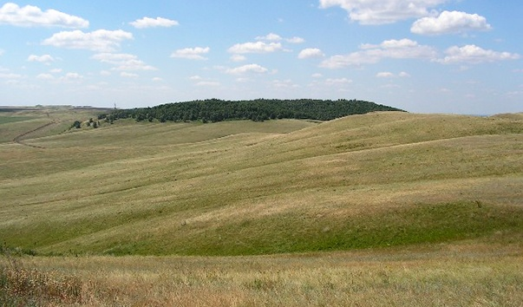
Уральские горы - Мугоджары

Slide 54
Экономический регион -
СЕВЕРНЫЙ КАЗАХСТАН

Slide 55
Площадь региона: 565 тыс. км. кв.
Население: 3727 тыс. чел.
Какие области входят в Северный Казахстан ?

Slide 57
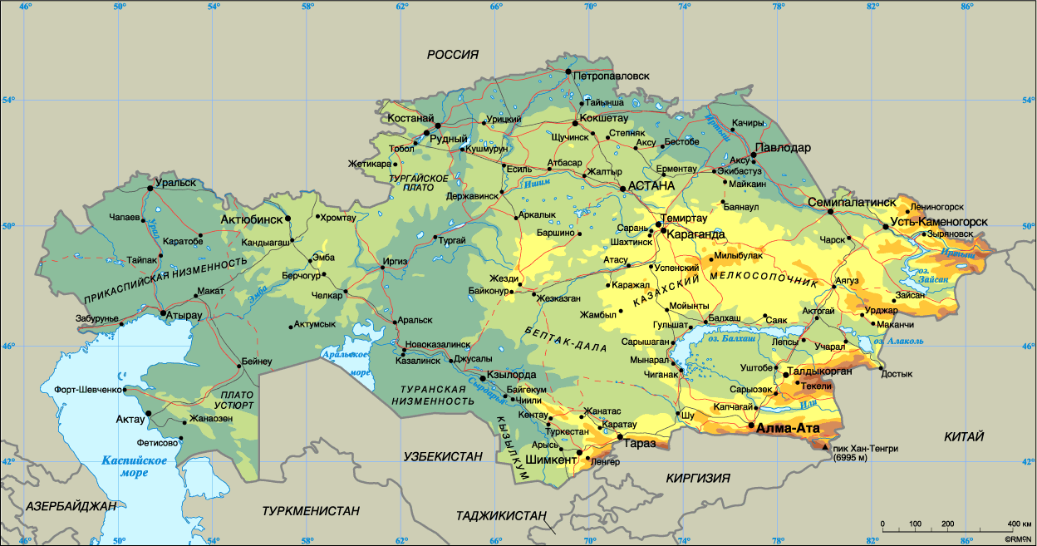
Вспомним где находится Торгайское плато, частью какой низменности является Северо-казахская равнина, в какой физико-географической области расположена столица – Астана?

Slide 58
В Северном Казахстане много рек, озёр:
Иртыш, Ишим (Есиль), Тобол, Силеты, Шидерты, Шагала и др.
Озёра: Кушмурун, Тениз (Коргальджин), Бурабай и др.

Slide 59
Природные зоны

Slide 61
Полезные ископаемые:
- Соколовско-Сарбайское, Лисаковское месторождение железа;
- Екибастузский каменный уголь
- Майкубинский бурый уголь;
- Амангельдинское (Аркалык) месторождение бокситов;
- Васильковское, Степнякское месторождение золота;
- Жетикара - асбест .

Slide 62
Климат Северного Казахстана – умеренный, резко-континентальный.
Осадков выпадает 400 – 500 мм. (70% из них – в летний период).
Арктические, умеренные, тропические воздушные массы.

Slide 63
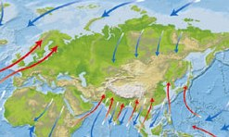
Западные воздушные массы – циклоны
Арктические антициклоны
Субтропические знойные ветры.

Slide 64
Земельные ресурсы:
Почвы чернозёмные.
Пашни занимают – 37% (в основном пшеница).
Пастбища - 61%

Slide 66
По территории края проходят 4 крупные железные дороги:
- Великая Сибирская магистраль;
- Средне-Сибирская магистраль;
- Южно-Сибирская магистраль;
- Трансказахстанская железнодорожная магистраль.

Slide 67
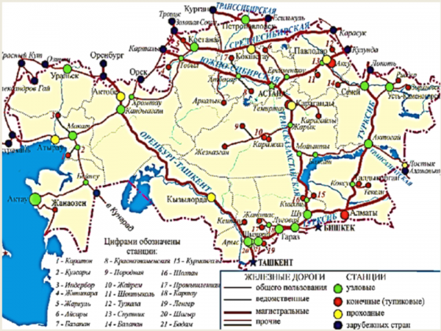

Slide 68
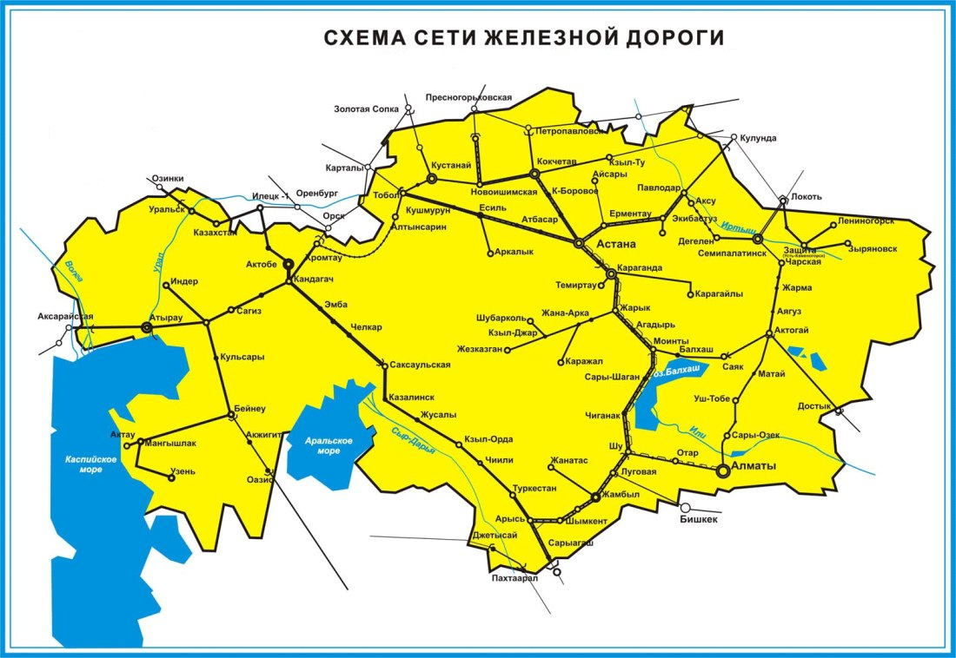

Slide 69
Население
22% населения страны.
Из них 50% - живут в городах (урбанизация)
Коренное население – 25 – 30 %
Средняя плотность: 6,6 чел./км.кв.

Slide 70
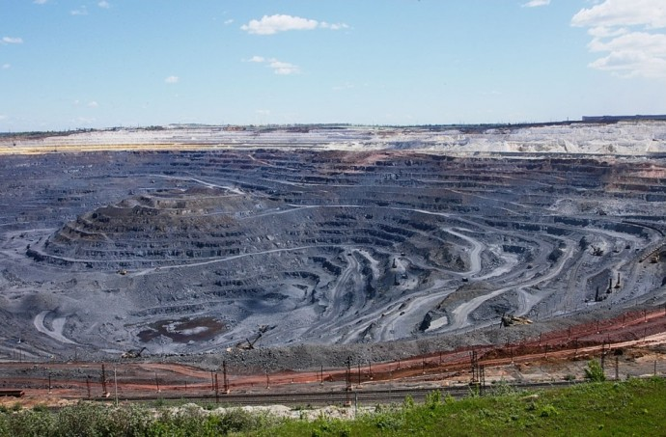
Карьер «Богатырь». Экибастуз.

Slide 71
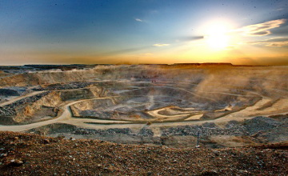
Васильковский ГОК

Slide 73
ЮЖНЫЙ КАЗАХСТАН

Slide 76
Природные зоны

Slide 78
Климат казахстанской части
Тянь-Шаня сухой, неустойчивый.
Зимой сюда доходят с севера полярные воздушные массы, а летом – тропические.
Высоко в горах очень холодно и много снега. Настоящее лето там наступает только в июне. Поэтому там растёт тайга (тянь-шаньские ели).
Осенью и весной в предгорьях часто случаются заморозки.
Летом дуют горячие, знойные ветры – суховеи.

Slide 79
Каратау Хребет Кетмень
Кыргызский Алатау Кунгей Алатау
Чу – Илийские горы Заилийские Алатау

Slide 80
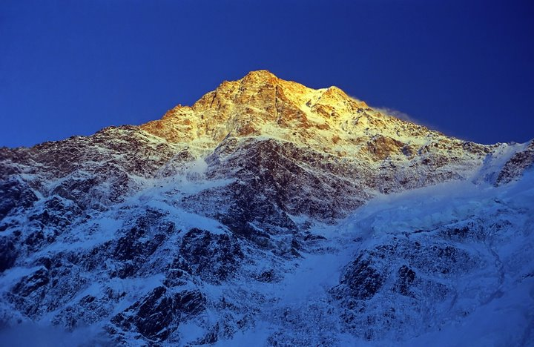
Высшая точка Тянь-Шаньских гор – вершина (пик) Хан-Тенгри (6995м.)

Slide 81
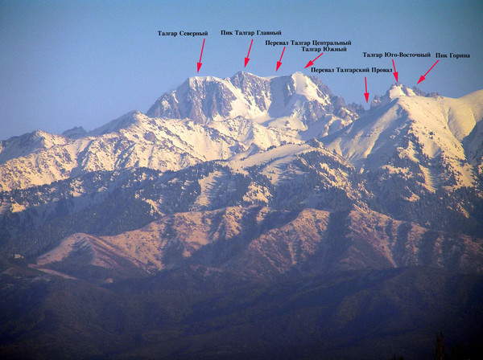
Пик Талгар – высшая точка Заилийского Алатау. 4973м.

Slide 82
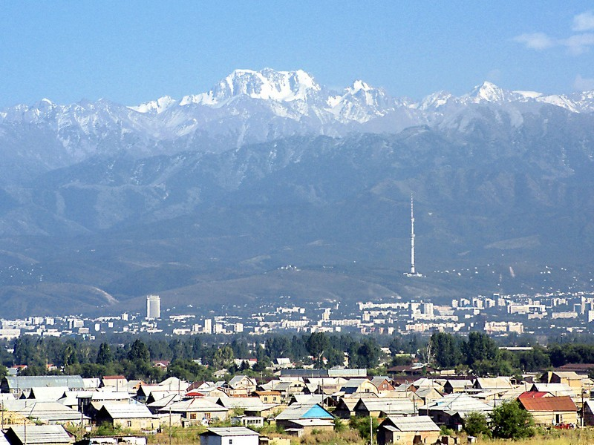

Slide 83
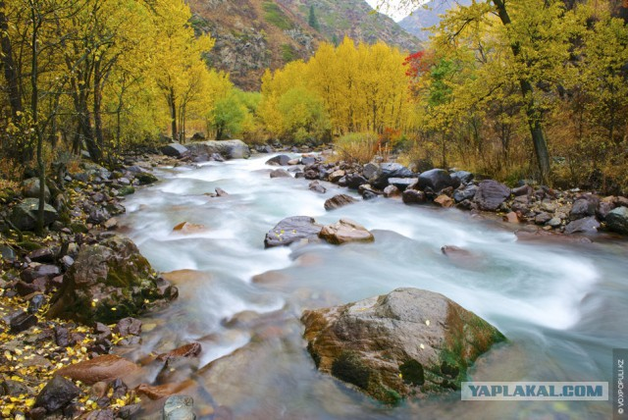
Реки Жетысу.

Slide 84
Большая и Малая Алматинки, Талгар, Чилик, Каскелен, Чарын, Чу, Или, Каратал, Лепсы, Аягуз и др.

Slide 85
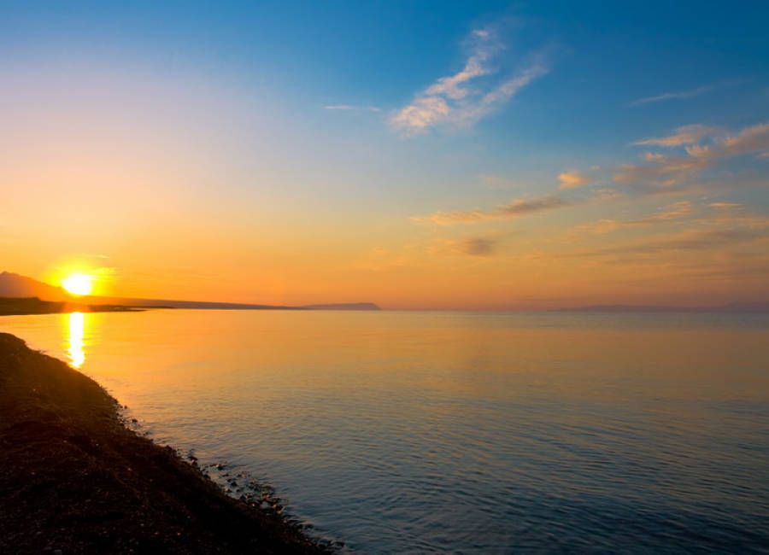
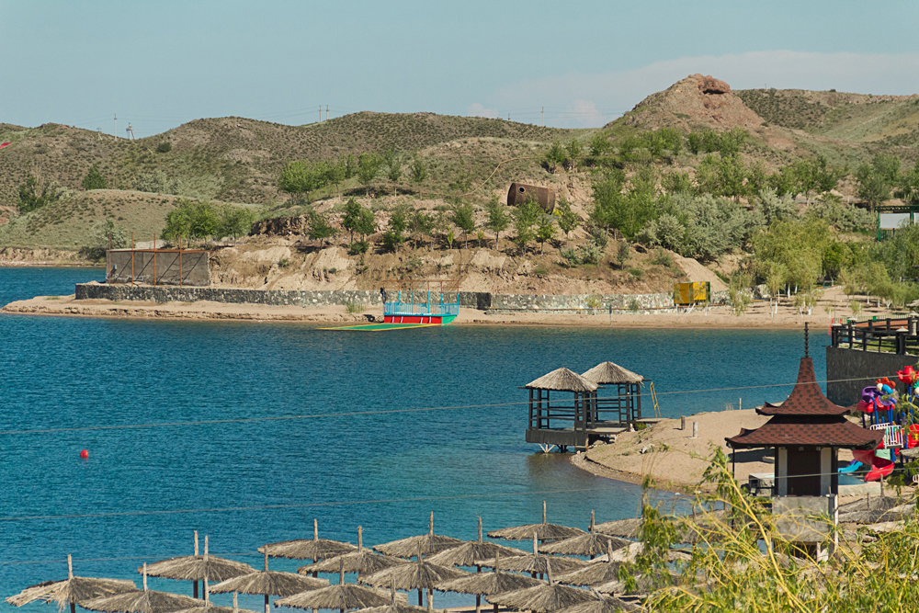
Капчагайское водохранилище.
Капчагайское водохранилище появилось в результате возведения на р.Или плотины
Капчагайской ГЭС.
Ещё одна крупная ГЭС была построена на р.Сырдарья (Шардарьинская ГЭС)

Slide 86
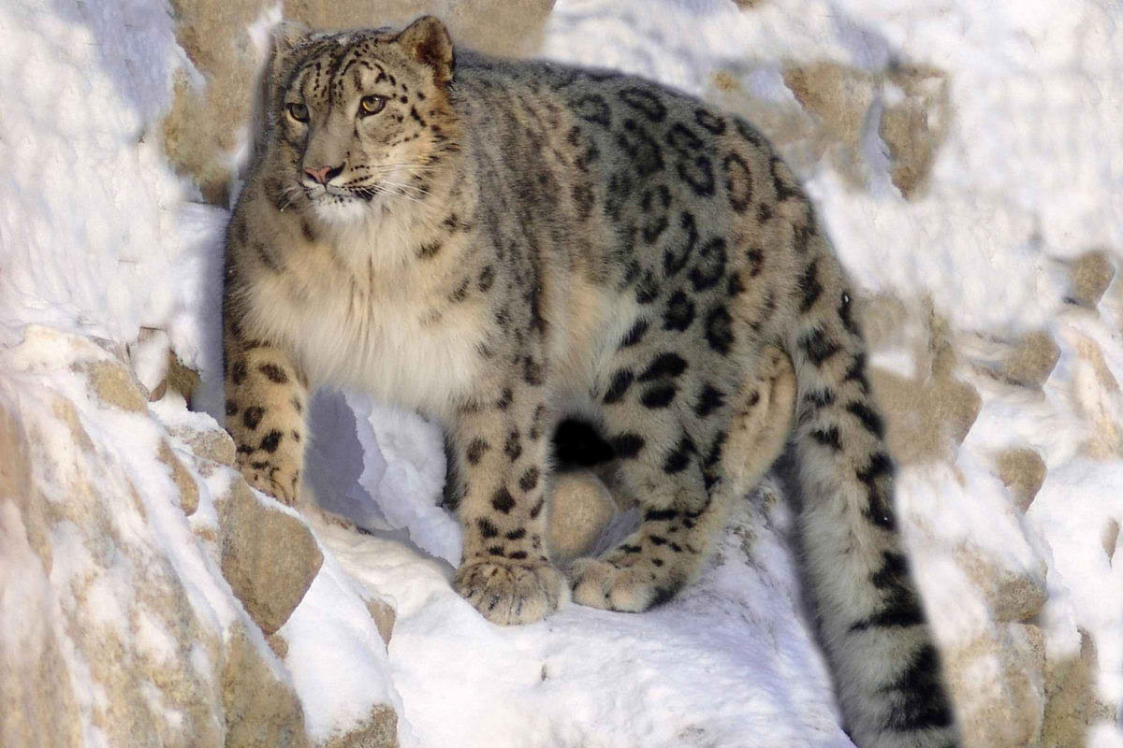

Slide 87
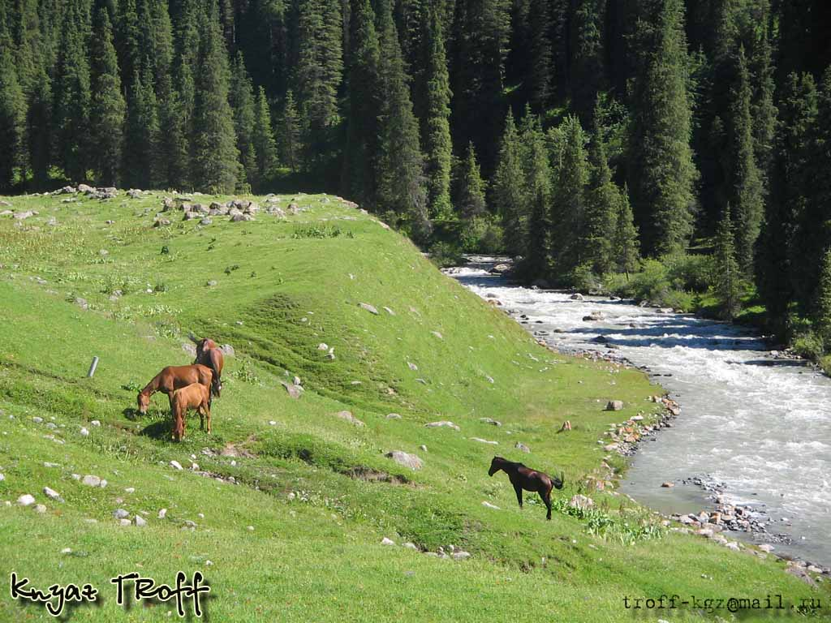

Slide 88
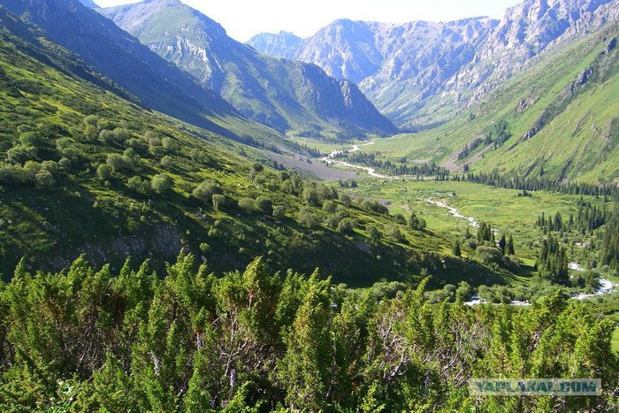

Slide 89
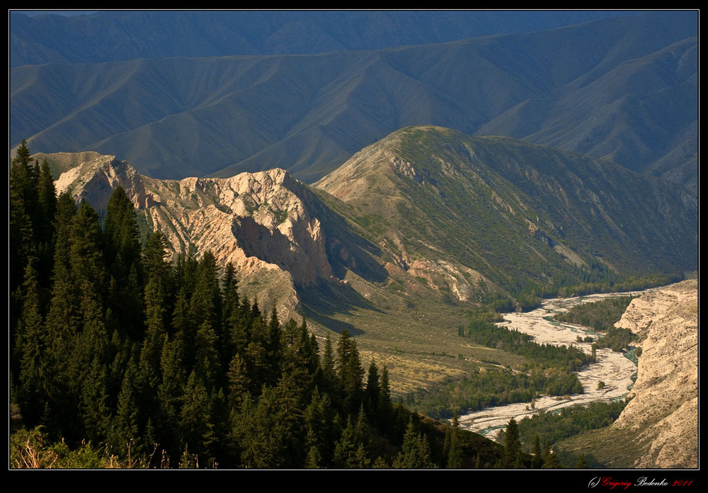

Slide 90
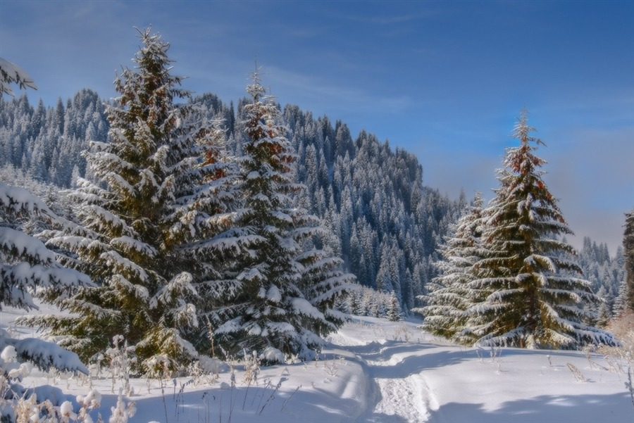
Тянь-Шаньские голубые ели

Slide 91
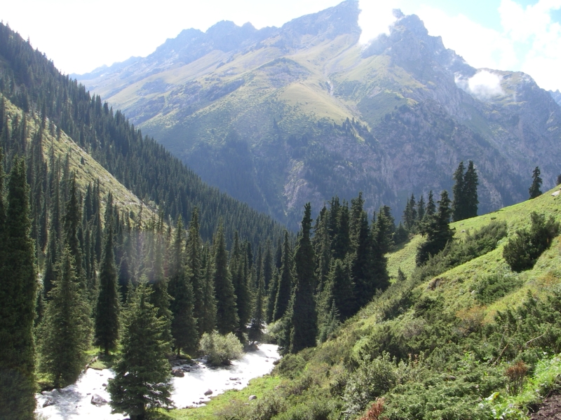
МЕДЕУ

Slide 92
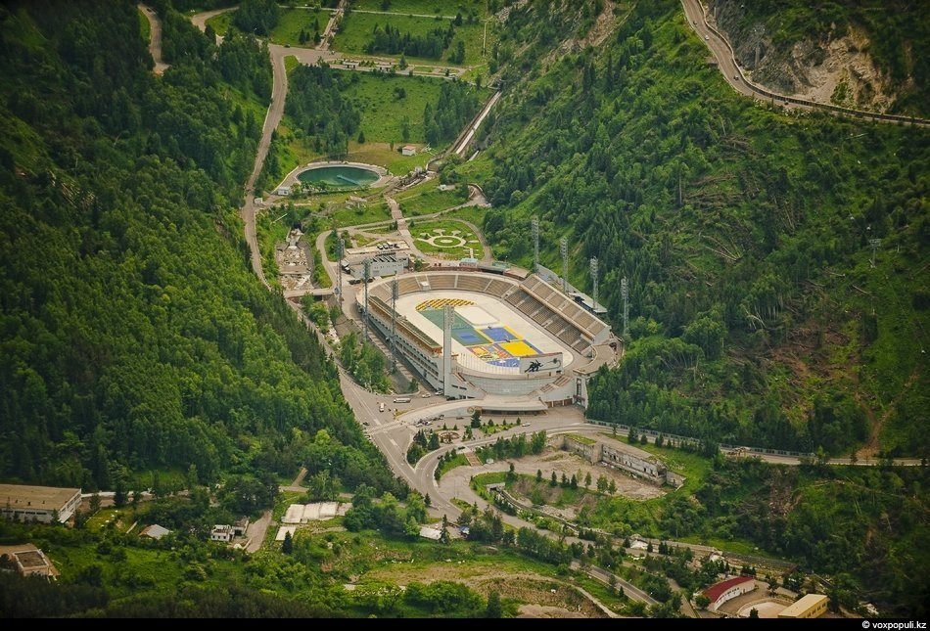

Slide 93
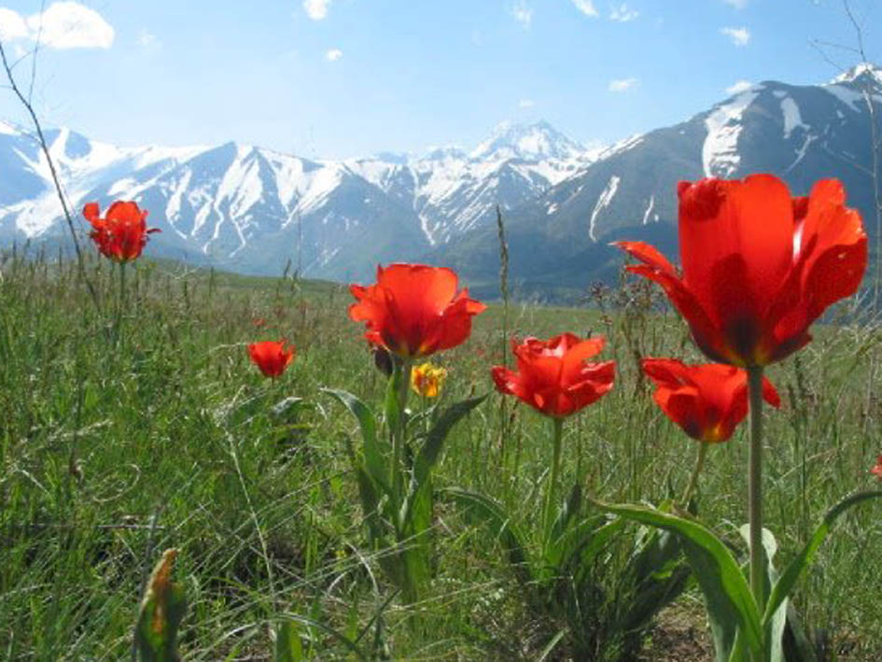

Slide 94
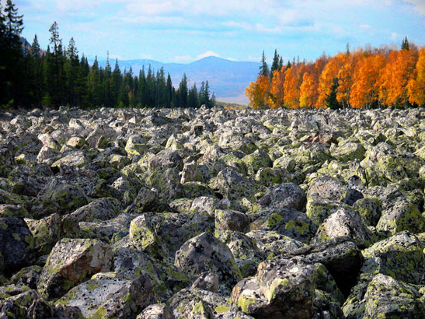
Курумы

Slide 95
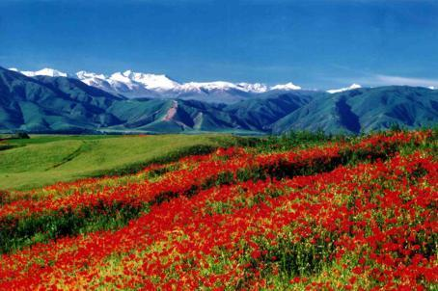

Slide 97
ПОЛЕЗНЫЕ ИСКОПАЕМЫЕ
Каратауские горы богаты фосфоритами (Жанатас, Аксай). Они служат для производства удобрений.
Полиметаллические руды: свинец, цинк - в горах Каратау, Тянь-Шаня, Жунгарского Алатау (Ач/щ/исай, Текели, Кентау и др.).
Имеются мрамор, гипс, угля, горючих сланцев, торфа, известняка.

Slide 98
НАСЕЛЕНИЕ
Южный Казахстан – это 1 место по населению.
Густо заселены предгорья Тянь-Шаня, Жетысуского Алатау, Каратау, вдоль реки Сырдарья.
65,8% составляют казахи, 28,2 – русские, много корейцев, узбеков.

Slide 99
КРУПНЕЙШИЕ ПРЕДПРИЯТИЯ ЮЖНОГО КАЗАХСТАНА
Ачисайский полиметаллический комбинат.
Свинцово-цинковый комбинат в Текели.
Шымкентский свинцовый завод.
Суперфосфатный завод в Таразе.
Шымкентский нефтеперабатывающий завод (вспомните откуда он получает нефть?).
Здесь же – шинный завод и фармацевтическая фабрика.
В Алматы – завод «Поршень», «Электроприбор», тяжёлых пресс-автоматов.
В Талдыкургане – аккумуляторный завод.

Slide 100
ЛЁГКАЯ И ПИЩЕВАЯ ПРОМЫШЛЕННОСТЬ.
Южный Казахстан единственный регион Казахстана, где выращивают хлопок. Хлопкоочистительные комбинаты есть в Алматы и Шымкенте.
В Алматы имеются табачный, плодоовощной и мясокомбинаты.
В Таразе и Талдыкургане – сахарные заводы.
В Кызылорде – рисоочистительный завод.
Балхаш, Аральск, Алаколь – рыбоперерабатывающие заводы.
В Алматы – винодельческий завод «Бахус».

Slide 101
СЕЛЬСКОЕ ХОЗЯЙСТВО
70 % орошаемых земель приходится на Южный Казахстан.
Ведущая отрасль – растениеводство: хлопок, сахарная свекла.
Хлопок выращивают в районах рек Арысь, Келес.
Сахарную свеклу – в долинах Асы, Таласа, Шу, Каратала (Жамбыльская обл.).
В устьях рек Сырдарья и Или выращивают рис.
В районе Алматы – табак, виноградники, фруктовые сады.

Slide 102
ЖИВОТНОВОДСТВО
Овцеводство (каракулевая порода) и верблюдоводство.
Так же имеется крупное поголовье КРС,
2-е место (после Северного) Южный Казахстан занимает по свиноводству.

Slide 103
Заполните таблицу
Экономический регион | Место по численности населения | Место по площади | Место по плотности
Центральный
Восточный
Западный
Северный
Южный

